Slide 1
МУНИЦИПАЛЬНОЕ АВТОНОМНОЕ ДОШКОЛЬНОЕ ОБРАЗОВАТЕЛЬНОЕ УЧРЕЖДЕНИЕ № 20 Г. ЛИПЕЦКА
Проект: «Оптимизация и стандартизация
процесса подачи заявления при подготовки документов для аттестации педагогических работников в ДОУ»

Slide 2
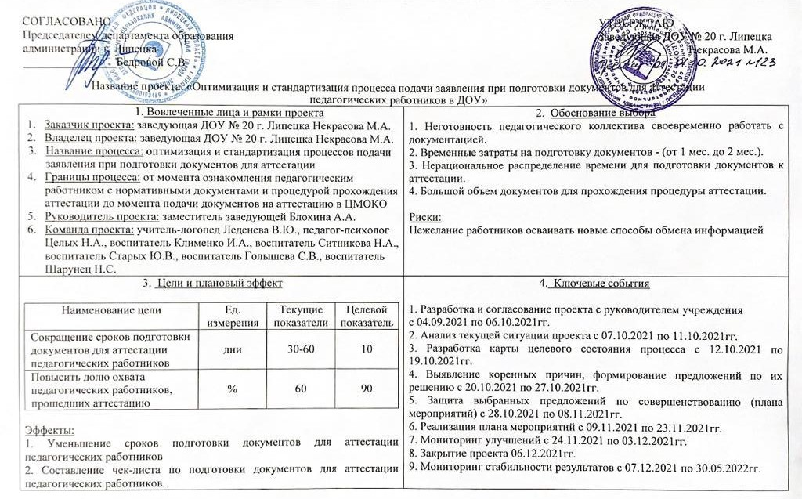
ПАСПОРТ ПРОЕКТА

Slide 3
ВОВЛЕЧЕННЫЕ ЛИЦА И РАМКИ ПРОЕКТА
Заказчик проекта: Некрасова М.А., заведующая ДОУ № 20 г. Липецка
Границы процесса: от момента ознакомления педагогическими работниками с нормативными документами и порядком проведения аттестации до момента подачи документов на аттестацию в ЦМОКО
Руководитель проекта: Блохина А.А., заместитель заведующей ДОУ № 20 г. Липецка
Команда проекта: Леденева В.Ю., учитель-логопед; Целых Н.А., педагог-психолог; Клименко И.А., воспитатель; Ситникова Н.А., воспитатель; Старых Ю.В., воспитатель; Голышева С.В., воспитатель Шарунец Н.С., воспитатель.

Slide 4
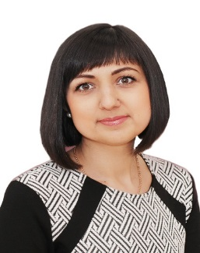
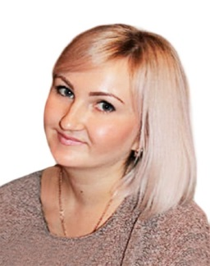
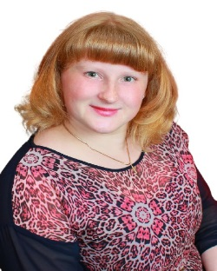
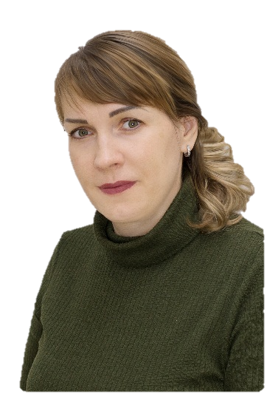
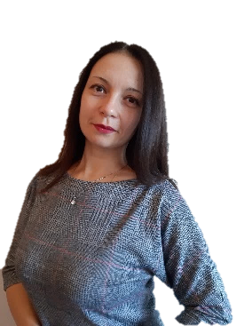
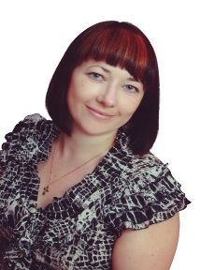
ВОВЛЕЧЕННЫЕ ЛИЦА И РАМКИ ПРОЕКТА
ГРАНИЦЫ ПРОЕКТА
от момента ознакомления педагогическими работниками с нормативными документами и
порядком проведения аттестации до момента подачи документов на аттестацию в ЦМОКО
Некрасова Мария Александровна, Блохина Александра Александровна,
заведующая заместитель заведующей
Клименко Старых Голышева Ситникова Шарунец Целых Леденева
Ирина Александровна, Юлия Викторовна, Светлана Викторовна Наталия Александровна Наталья Сергеевна Нина Александровна Виктория Юрьевна
воспитатель воспитатель воспитатель воспитатель воспитаталь педагог-психолог учитель-логопед
ЗАКАЗЧИК ПРОЕКТА
РУКОВОДИТЕЛЬ ПРОЕКТА
КОМАНДА ПРОЕКТА

Slide 5
ОБОСНОВАНИЕ ВЫБОРА
Неготовность педагогического коллектива своевременно работать с документацией.
Временные затраты на подготовку документов (от 1 мес. до 2 мес.).
Нерациональное распределение времени для подготовки документов к аттестации.
Большой объем документов для прохождения процедуры аттестации.

Slide 6
ЦЕЛИ ПРОЕКТА / ЭФФЕКТЫ ПРОЕКТА
Цели:
1. Сокращение сроков подготовки документов для аттестации педагогических работников (до 10 дней).
2. Повысить долю охвата педагогических работников, прошедших аттестацию (до 90%).
Эффекты:
1. Уменьшение сроков подготовки документов для аттестации педагогических работников.
2. Составление чек-листа по подготовке документов для аттестации педагогических работников.

Slide 7
КЛЮЧЕВЫЕ СОБЫТИЯ ПРОЕКТА
1 Фаза
2 Фаза
3 Фаза
4 Фаза
5 Фаза
Разработка и согласование проекта с руководителем учреждения
с 04.09.2021
по 06.10.2021
Анализ текущей
ситуации проекта
с 07.10.2021
по 11.10.2021
Разработка карты целевого состояния процесса
с 12.10.2021
по 19.10.2021
Выявление коренных причин, формирование предложений по их решению
с 20.10.2021
по 27.10.2021
Защита разработанных предложений по совершенствованию
с 28.10.2021
по 08.11.2021
9 Фаза
8 Фаза
7 Фаза
6 Фаза
Мониторинг стабильности результатов
с 07.12.2021
по 30.05.2022
Мониторинг улучшений
с 24.11.2021
по 03.12.2021
Реализация плана мероприятий
с 09.11.2021
по 23.11.2021
Закрытие проекта
06.12.2021

Slide 8
КАРТА ТЕКУЩЕГО СОСТОЯНИЯ ПРОЦЕССА «Оптимизация и стандартизация процесса подачи заявления и подготовки документов для аттестации Педагогических работников в ДОУ»
вход
1
2
3
4
5
Педагогический работник
Ознакомление с нормативными документами и порядком проведения аттестации
2-5 дней
Педагогический работник
Принятие решения о прохождении аттестации
1 день
Педагогический работник
Прохождение электронной записи на аттестацию
(последний понедельник каждого месяца)
1 день
Педагогический работник
Заполнение заявления на прохождение аттестации, подготовка копий документов (труд. книжка, док. об обр-нии, справки и прочие)
2-5 дней
Педагогический работник
Составление портфолио
4-7 дней
1
2
3
5
5
4
6
7
8
9
10
Педагогический работник
Подготовка и написание аналитического отчета
7-14 дней
Педагогический работник
Подготовка и написание самоанализа
7-14 дней
Заведующая,
заместитель заведующей по УВР
Подготовка и написание характеристики-рекомендации
1-2 дня
Педагогический работник, заместитель заведующей по УВР
Согласование подготовленных материалов для аттестации, внесение рекомендаций
2-5 дней
Педагогический работник
Внесение рекомендованных изменений, итоговое комплектование документов
2-5 дней
6
6
11
в
ыход
1
Потеря времени на индивидуальное изучение
большого объема информации
4
Педагогический работник
Отправка в ЦМОКО заявления на прохождение аттестации и полного пакета документов
1 день
Подготовка всего объема документов одним человеком (педагогическим работником)
2
Низкая мотивация и личная незаинтересованность педагогического работника в прохождении аттестации
5
Потеря времени на подготовку, систематизацию, распределение документов для портфолио
3
Технические проблемы во время прохождения электронной записи, связанные с ограниченными возможностями при фиксации необходимой даты и времени
6
Потеря времени на обобщение достижений и опыта за многолетний период работы педагога
ВПП (время протекания процесса) – от 30 до 60 дней

Slide 9
Пирамида проблем
Федеральный
Уровень
Региональный уровень
Уровень образовательной организации
НЕ ВЫЯВЛЕНЫ
технические проблемы во время прохождения электронной
записи, связанные с ограниченными возможностями при
фиксации необходимой даты и времени
3
- потеря времени на индивидуальное изучение
большого объема информации
низкая мотивация и личная незаинтересованность
педагогического работника в прохождении аттестации
подготовка всего объема документов одним человеком (педагогическим работником)
потеря времени на подготовку, систематизацию, распределение документов для портфолио
Потеря времени на обобщение достижений и опыта за многолетний период работы педагога
1
2
4
5
6

Slide 10
КАРТА ЦЕЛЕВОГО СТОЯНИЯ ПРОЦЕССА «Оптимизация и стандартизация процесса подачи заявления и подготовки документов для аттестации Педагогических работников в ДОУ»
вход
1
2
3
Педагогический работник, ответственный педагог
Составление портфолио
1 день
4
Заместитель заведующей
по УВР,
педагогический работник
Ознакомление с нормативными документами, с порядком проведения аттестации,
с графиком прохождения аттестации
1 день
Педагогический работник, ответственный педагог
Прохождение электронной записи на аттестацию
(последний понедельник каждого месяца)
1 день
Педагогический работник, делопроизводитель, ответственный педагог
Заполнение заявления на прохождение аттестации, подготовка копий документов (труд. книжка, док. об обр-нии, справки и прочие)
2 дня
5
6
7
8
в
ыход
Заместитель заведующей, педагогический работник, ответственный педагог
Подготовка и написание аналитического отчета
1 день
Заместитель заведующей, педагогический работник
Подготовка и написание самоанализа
1 день
Заведующая,
заместитель заведующей
по УВР
Подготовка и написание характеристики-рекомендации
2 дня
Педагогический работник
Отправка в ЦМОКО заявления на прохождение аттестации и полного пакета документов
1 день
ВПП (время протекания процесса) – 10 дней

Slide 11
КАРТА ИДЕАЛЬНОГО СТОЯНИЯ ПРОЦЕССА «Оптимизация и стандартизация процесса подачи заявления и подготовки документов для аттестации Педагогических работников в ДОУ»
вход
1
2
3
Заместитель заведующей
по УВР,
педагогический работник
Ознакомление с нормативными документами, порядком проведения аттестации, графиков ДОУ о прохождении аттестации, электронная запись (при условии свободного выбора даты и времени)
1 день
Педагогический работник, делопроизводитель
Заполнение заявления на прохождение аттестации, подготовка копий документов (труд. книжка, док. об образовании, справки и прочие)
1 день
Педагогический работник, ответственный педагог
Составление портфолио, подготовка и написание аналитического отчета, самоанализа
1 день
4
5
в
ыход
Заведующая,
заместитель заведующей
по УВР
Подготовка и написание характеристики-рекомендации
1 день
Педагогический работник
Отправка в ЦМОКО заявления на прохождение аттестации и полного пакета документов
1 день
ВПП (время протекания процесса) – 5 дней

Slide 12
Анализ проблем «Оптимизация и стандартизация процесса подачи заявления и подготовки документов для аттестации Педагогических работников в ДОУ»
Проблема | Первопричина | Способ решения | Экономия времени
1. Потеря времени на индивидуальное изучение большого объема незаинтересованность педагогического работника в прохождении аттестацииинформации | Необходимость изучения большого объема информации, которая располагаются на многочисленных электронных и бумажных источниках | - систематизация и объединение всей информации непосредственно в ДОУ; - оформление уголка аттестации. | 4 дня
2. Низкая мотивация и личная | Нежелание педагогических работников своевременно работать с большим объемом документации, нерациональное распределение личного и рабочего времени | - составление графика прохождения аттестации; - проведение консультаций для педагогов; - назначение ответственного лица, который будет оказывать помощь педагогическому работнику в подготовке к аттестации. | 1 день
3. Технические проблемы во время прохождения электронной записи, связанные с ограниченными возможностями при фиксации необходимой даты и времени | Невозможность зафиксировать необходимое время и дату прохождения аттестации из-за загруженности электронной системы ЦМОКО | - назначение ответственных лиц, которые будут оказывать помощь педагогическому работнику в прохождении электронной записи на аттестацию с нескольких ПК. | -
4. Подготовка всего объема документов одним человеком (педагогическим работником) | Необходимость подготовки документов одним человеком (педагогическим работником) | - распределение обязанностей по подготовке документов на нескольких работников (непосредственно педагог и делопроизводитель); - назначение ответственного педагога за ведение папок с портфолио. | 3 дня
5. Потеря времени на подготовку, систематизацию, распределение документов для портфолио | Нежелание педагогических работников осваивать новые способы систематизации и обработки информации, нерациональное распределение личного и рабочего времени | - назначение ответственного педагога за ведение папок с портфолио; - создание и ведение электронного портфолио. | 6 дней
6. Потеря времени на обобщение достижений и опыта за многолетний период работы педагога | Нежелание педагогических работников осваивать новые способы систематизации и обработки информации, нерациональное распределение личного и рабочего времени | - оказание методической помощи педагогическому работнику в подготовке и написании аналитического отчета, самоанализа; - назначение ответственного педагога, который будет контролировать постоянное ведение и заполнение данных в межаттестационные периоды. | 36 дней

Slide 13
Дорожная карта «Оптимизация и стандартизация процесса подачи заявления и подготовки документов для аттестации Педагогических работников в ДОУ»
Обоснование (проблема) | Причины | Планируемые мероприятия | Ф.И.О., должность ответственного исполнителя | Сроки
1. Потеря времени на индивидуальное изучение большого объема информации | Необходимость изучения большого объема информации, которая располагаются на многочисленных электронных и бумажных источниках | - систематизация и объединение всей информации непосредственно в ДОУ; - оформление уголка аттестации | Заместитель заведующей, Блохина А.А. | с 09.11.2021 по 23.11.2021
2. Низкая мотивация и личная незаинтересованность педагогического работника в прохождении аттестации | Нежелание педагогических работников своевременно работать с большим объемом документации, нерациональное распределение личного и рабочего времени | - составление графика прохождения аттестации; - проведение консультаций для педагогов; - назначение ответственного лица, который будет оказывать помощь педагогическому работнику в подготовке к аттестации. | Заведующая Некрасова М.А., заместитель заведующей, Блохина А.А.. | с 09.11.2021 по 23.11.2021
3. Технические проблемы во время прохождения электронной записи, связанные с ограниченными возможностями при фиксации необходимой даты и времени | Невозможность зафиксировать необходимое время и дату прохождения аттестации из-за загруженности электронной системы ЦМОКО | - назначение ответственных лиц, которые будут оказывать помощь педагогическому работнику в прохождении электронной записи на аттестацию с нескольких ПК. | Заведующая Некрасова М.А. | с 09.11.2021 по 23.11.2021
4. Подготовка всего объема документов одним человеком (педагогическим работником | Необходимость подготовки документов одним человеком (педагогическим работником) | - распределение обязанностей по подготовке документов на нескольких работников (непосредственно педагог и делопроизводитель); - назначение ответственного педагога за ведение папок с портфолио. | Заведующая Некрасова М.А. | с 09.11.2021 по 23.11.2021, далее постоянно
5. Потеря времени на подготовку, систематизацию, распределение документов для портфолио | Нежелание педагогических работников осваивать новые способы систематизации и обработки информации, нерациональное распределение личного и рабочего времени | - назначение ответственного педагога за ведение папок с портфолио; - создание и ведение электронного портфолио. | Заведующая Некрасова М.А., заместитель заведующей, Блохина А.А. | с 09.11.2021 по 23.11.2021, далее постоянно
6. Потеря времени на обобщение достижений и опыта за многолетний период работы педагога | Нежелание педагогических работников осваивать новые способы систематизации и обработки информации, нерациональное распределение личного и рабочего времени | - оказание методической помощи педагогическому работнику в подготовке и написании аналитического отчета, самоанализа; - назначение ответственного педагога, который будет контролировать постоянное ведение и заполнение данных в межаттестационные периоды. | Заведующая Некрасова М.А., заместитель заведующей, Блохина А.А. | с 09.11.2021 по 23.11.2021, далее постоянно

Slide 14
Достигнутые результаты
БЫЛО:
Процесса подачи заявления при подготовки документов для аттестации педагогических работников занимал
от 30 до 60 дней
БЫЛО:
Охват педагогических работников, прошедших аттестацию составлял
60 %
СТАЛО:
10 ДНЕЙ
СТАЛО:
90 %

Slide 15
ЧЕК-ЛИСТ ПО ПОДГОТОВКЕ ДОКУМЕНТОВ ДЛЯ АТТЕСТАЦИИ ПЕДАГОГИЧЕСКИХ РАБОТНИКОВ
Ознакомление с нормативными документами и порядком проведения аттестации http://cmoko48.lipetsk.ru/attestation/normative_base.php
Ознакомление с графиком прохождения аттестации
Электронная запись на аттестацию http://cmoko48.lipetsk.ru/attestation/electronic_queue.php (последний понедельник каждого месяца)
Заполнение заявления и подготовка необходимых документов (заверенные копии: трудовой книжки, документов об образовании, грамот; при необходимости справка о занимаемой должности)
Составление портфолио
Подготовка и написание аналитического отчета http://cmoko48.lipetsk.ru/attestation/attestation.php
Подготовка и написание самоанализа http://cmoko48.lipetsk.ru/attestation/attestation.php
Подготовка и написание характеристики-рекомендации
Отправка в ЦМОКО полного пакета документов 329450@mail.ru

Slide 16
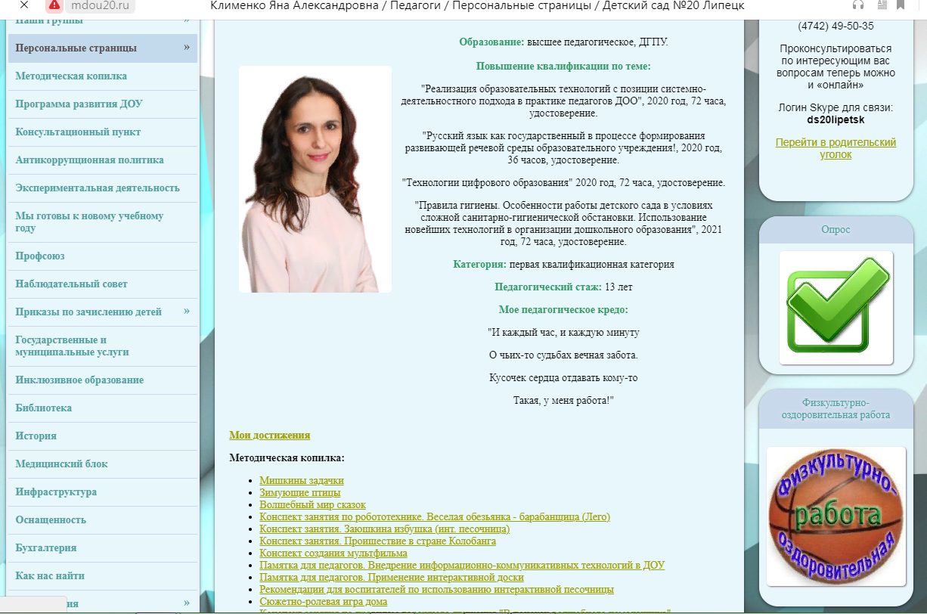
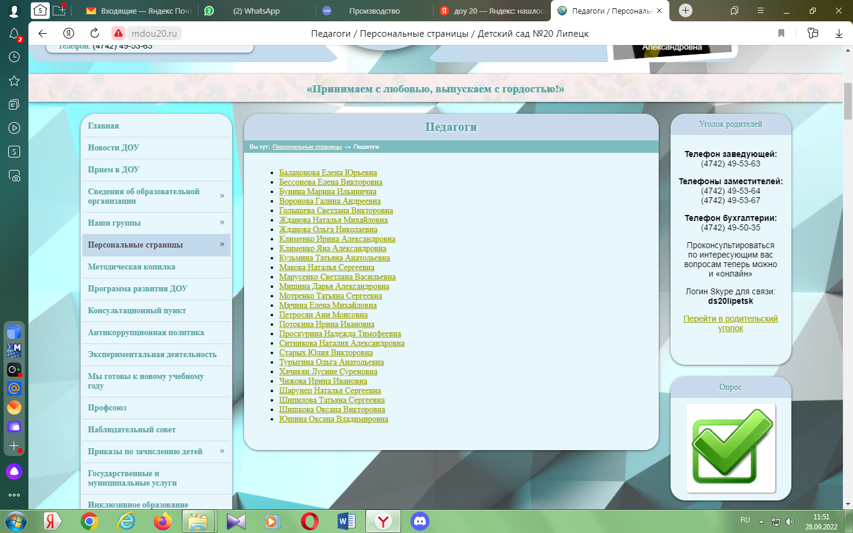
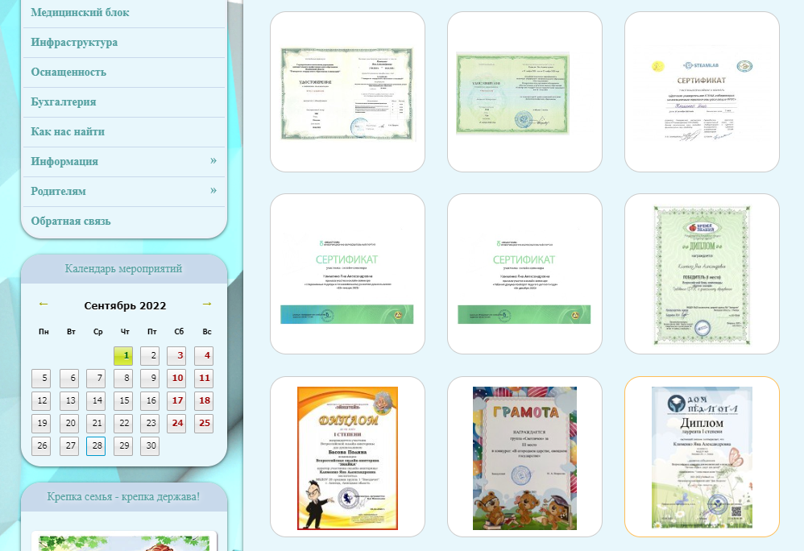
ЭЛЕКТРОННОЕ ПОРТФОЛИО

Slide 17
СПАСИБО

